Slide 1

Всероссийский конкурсный отбор проектов «Женщины за здоровое общество»
С поколением Z о здоровом образе жизни
Номинация: Здоровый образ жизни
Руководитель команды: Федорова Наталья Бахтияровна, Экоферма ОГО-РОД (ИП Федорова Н.Б.),
Россия, Московская область

Slide 2
Проблематизация. Актуальность проекта
Отсутствие осознанного потребления правильного и сбалансированного питания, и как следствие повышенные риски ожирения, диабета, снижения иммунитета. Так по данным Минздрава избыточный вес обнаружен у 10 % детей в возрасте от 5 до 13 лет и с каждым годом процент увеличивается. Ссылки на первоисточники (https://inlnk.ru/1Pl7aY )
Причины существования этой проблемы кроятся в позиционировании средствами массовой информации быстрого питания как вкусного и сытного, но при этом лишенного БЖУ и витаминов. Решение проблемы заключается в привлекательно подаваемой информации о правильном питании и здоровом образе жизни.
Также не менее важная проблематика состоит в том, что молодое поколение не считает перспективной работу на свежем воздухе в сельском хозяйстве, что на наш взгляд является сложившимся стереотипом.

Slide 3
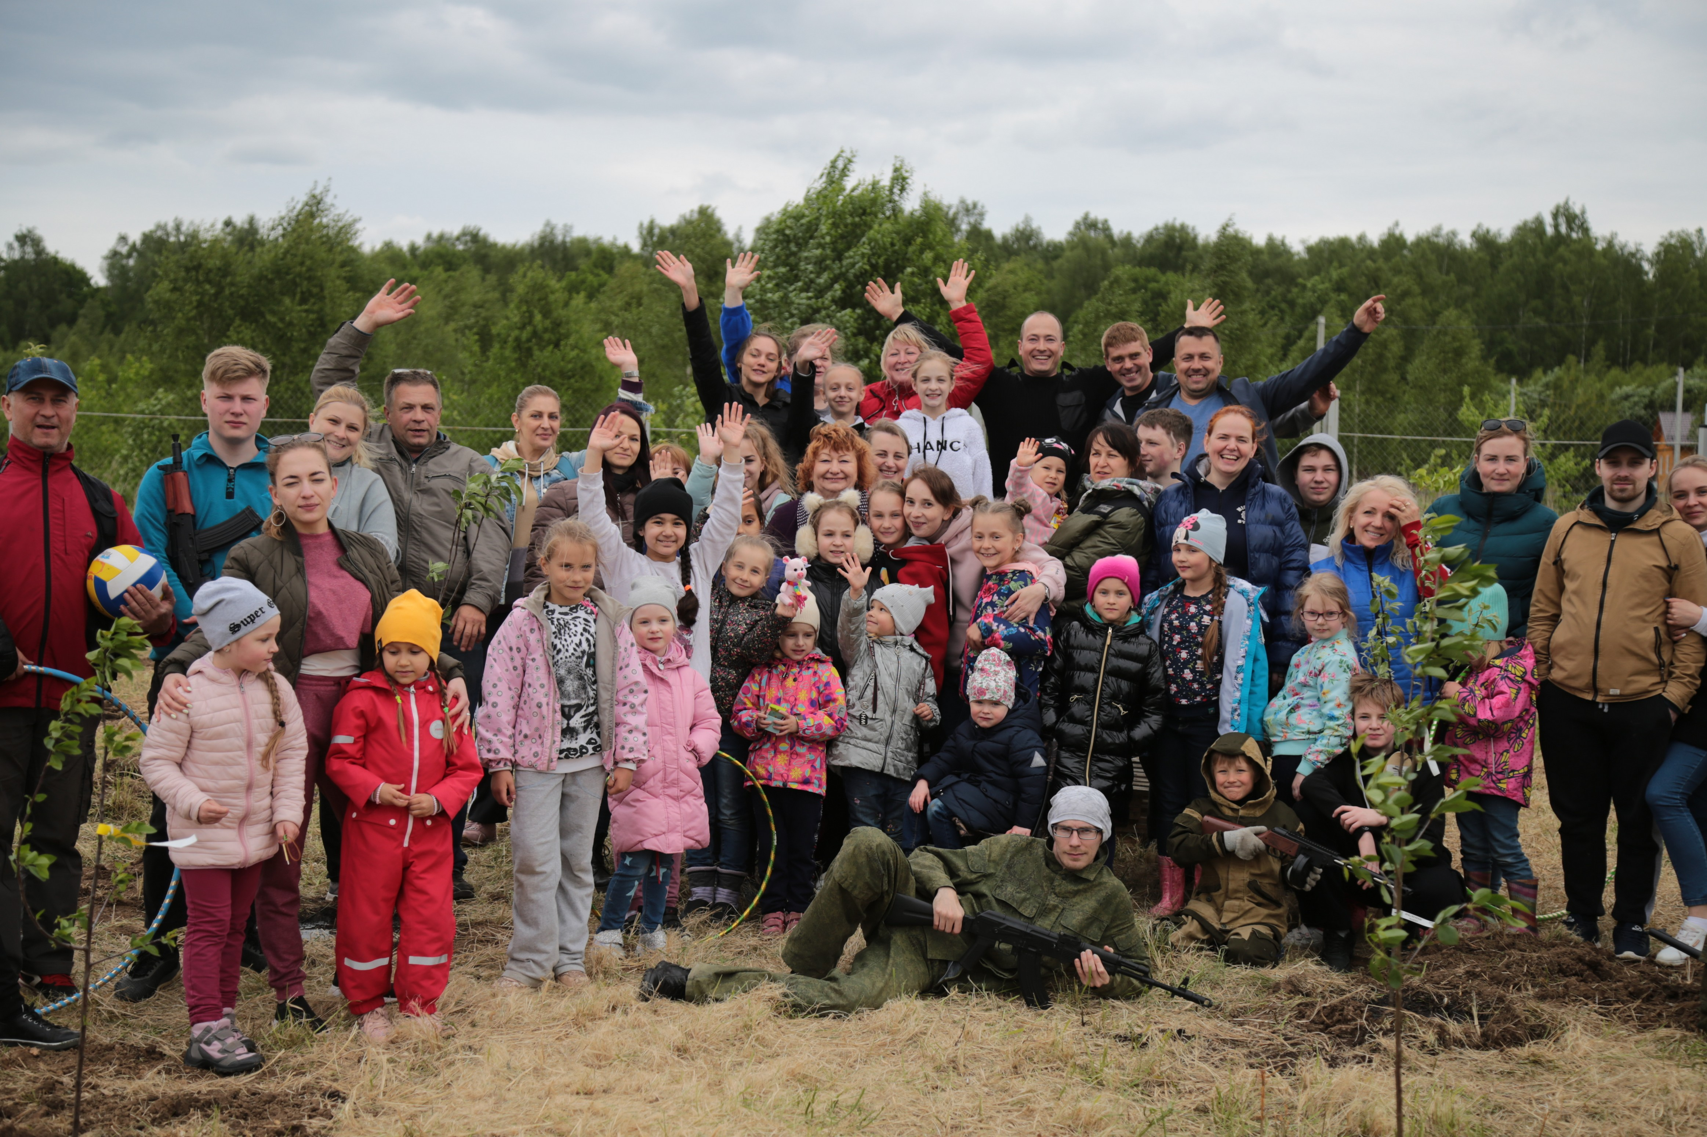
Целевая аудитория
Целевая аудитория нашего проекта школьники и их родители

Slide 4
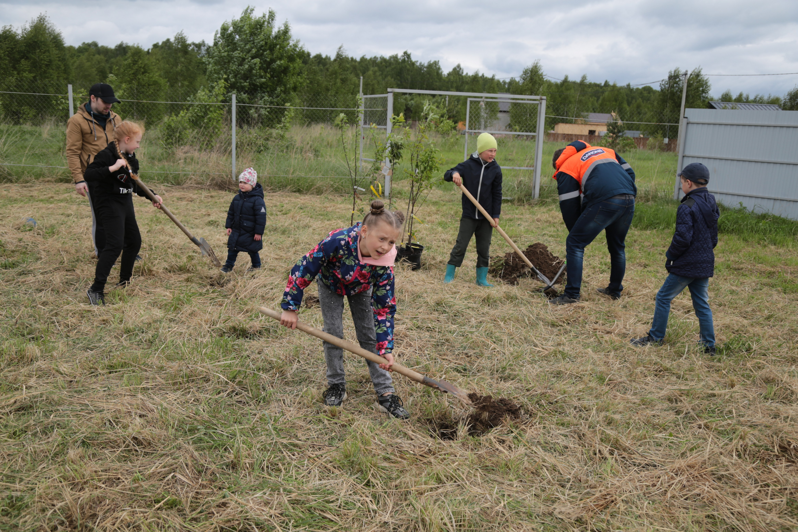
Стадия проекта. Зрелость проекта
Проект успешно несколько раз реализован и теперь проводится на регулярной основе не только для детей со взрослыми, но и для взрослых (участники Активного долголетия), есть команда, ресурсы, проект прошел внедрение на целевой аудитории, может быть использован как «лучшая практика» для масштабирования на других площадках и расширения целевой аудитории, проект может быть коммерциализирован и так же возможны коллаборации с другими проектами.

Slide 5
Миссия проекта. Цели и задачи проекта
Суть проекта привлечь молодое поколение к охране здоровья и к здоровому образу жизни совместно с Эко-фермой ОГО-ROD.
Цели
Повышение заинтересованности школьников темой здорового питания, почвоведения и растениеводства, а также трансляция полученных знаний своим сверстникам. Получение представления о данной отрасли и возможно выбор профессии в будущем. Ожидаемый эффект, в процентном соотношении:
20% школьников заинтересуются темой
3% определяться с будущей профессией.
30% познакомятся с вопросом, и будут более рационально относится к питанию и выбору продуктов
Задачи
Совместно со школами и детскими центрами организация мероприятий для целевой группы направленных на:
1.Формирование представления о здоровом питании.
2.Получение опыта работы с землей, возможность своими руками посадить кустарник или дерево.
3.Дегустация натуральной продукции выращенной на ферме.
4.Выявление заинтересованности школьников темой почвоведения и растениеводства.
Целью данных мероприятий является получение знаний о рациональном использовании природных ресурсов, формирование системного экологического мышления и комплексного подхода к решению проблем взаимодействия человека с окружающей средой, а также влияния роли природных факторов на здоровье человека и экосистему в целом.

Slide 6
Суть проекта
Суть проекта привлечь молодое поколение в игровой форме к охране здоровья и к здоровому образу жизни совместно с Эко-фермой ОГО-ROD. Ожидаемый социальный эффект, что школьники будут более ответственно подходить к своему здоровью, внимательно относиться к питанию и бережно относится к окружающей среде.

Slide 7
Механика проекта
Этапы реализации проекта:
Подготовительные мероприятия (заключение договоров с контрагентами, покупка инвентаря, подготовка плана мастер-классов, квестов и лекций
Мероприятия весеннего цикла
игровая лекция врача-иммунолога, д.м.н. о важности осознанного потребления
урок механизации в поле, посадка саженцев (мотоблок, другие инструменты)
мастер-класс фито-терапевта о пользе растений, изготовление саше из трав
чаепитие (фруктовые и травяные чаи), травяные смузи и салаты
3. Мероприятия летнего цикла
игры на природе
урок механизации в поле, полив саженцев и цветов(мотоблок, другие инструменты)
сбор трав с фито-терапевтом, лекция учителя биологии
чаепитие (фруктовые и травяные чаи), травяные смузи и салаты, сбор ягод
4. Мероприятия осеннего цикла
игры на природе
сбор урожая
чаепитие (фруктовые и травяные чаи), травяные смузи и салаты, сбор ягод

Slide 8
Основные результаты проекта
Появление в районе заинтересованных школьников, готовых транслировать своему окружению преимущества осознанного потребления (около 50 чел.-20%)
Учащиеся, готовые связать свою дальнейшую жизнь со здоровым питанием и заботой об экологии (около 10 чел -3%)
Школьники, осведомленные о здоровом питании (около 100 чел-50%)
Контроль дальнейшего развития данной категории школьников через проведение ежегодных мероприятий (около 100 чел, ежегодно база увеличивается)

Slide 9
Информация о текущем статусе
реализации проекта и каналы продвижения
Проект реализован несколько раз
Сайт: https://ogorodferm.ru/
Соцсети: https://vk.com/ogorodtour
Мероприятие посетили более 200 человек. В 2025 году планируется размещать анонсы в соцсетях Московского крестьянского союза, Министерства сельского хозяйства Московской области.

Slide 10
Ресурсы
1.
Организационные (команда с опытом работы более 20 лет)
2.
Информационные (Россельхозбанк, Московский крестьянский союз, Минсельхоз Московской области, СМИ города Серпухова. Указанные партнеры активно поддерживают сельхозтоваропроизводителей )
3.
Финансовые (собственные средства)

Slide 11
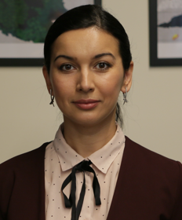
Команда проекта
Руководители проекта
Федорова Наталья Бахтияровна,
основатель и управляющий директор Экоферма ОГО-РОД,
РФ, Московская область, город Серпухов,
1980 года рождения,
Компетенции: коммуникации. управление, финансы, земля опыт более 20 лет
Достижения
Победитель Конкурса TalentA в России при поддержке Международной сельскохозяйственной компании Corteva Agriscience и Благотворительного Фонда Дальше, как лидера социальных изменений, активно участвующего в
повышении качества жизни взрослых и детей в Московской области
Победитель Бизнес-акселератора Леди 007 в номинации "Зеленый бизнес", при поддержке общероссийской общественной организации «Женщины бизнеса», генерального партнёра ПАО «МТС», Департамента предпринимательства и инновационного развития города Москвы и ГБУ «Малый бизнес Москвы»
Победитель общероссийского конкурса «Женщина в АПК»
Общественная деятельность
сотрудничество с Всероссийским волонтерским движением Земляне
Сотрудничество с РОССИЙСКИЙ ГОСУДАРСТВЕННЫЙ АГРАРНЫЙ УНИВЕРСИТЕТ - МСХА ИМЕНИ К.А. ТИМИРЯЗЕВА в
рамках Школы фермера (поток 9) и наставничества студентов академии
Заместитель председателя Женского Совета Московского Крестьянского Союза.
https://vk.com/id534057572
+7-903-549-51-66

Slide 12
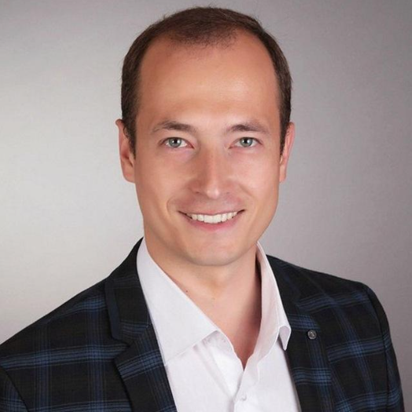
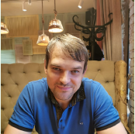
Команда проекта
Ключевые члены команды
Вставить фото
Михайлюк Павел Алексеевич
Партнер
РФ, Московская область, город Серпухов, 1980 года рождения
Компетенции: организация мероприятий,
управление, опыт более 10 лет
Федоров Александр Владимирович
Партнер,
РФ, город Москва,
1979 года
Компетенции: строительство, инженерия,
управление, опыт более 15 лет

